Slide 1
Global bøn
1.Mai 2012

Slide 2
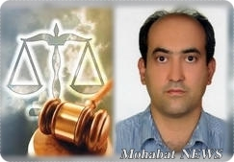
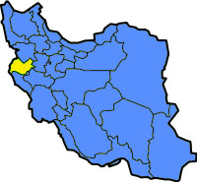
Masoud Delijani frå Kermansja
Dømt til 3 års fengsel av revolusjonsdomstol.
Domsgrunnlag: Kristen tru, husmøter og vitneteneste.

Slide 3
Bøn for Masoud Delijani
Gje Masoud Delijani all den styrke, kraft og trøyst han treng for kvar dag som går. Ta vare på trua og gløden hans, og lat han få vitna frimodig om Jesus for medfangar og fangevaktarar. Lat lyset som bur i han lysa opp mørkret rundt han slik at menneska som møter han vert forvandla av din kjærleik

Slide 4
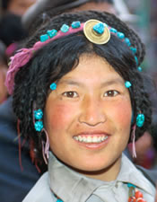
Shanyanfolket i Tibet, Kina
Dette folket tel 23000 menneske, og bur svært utigjengeleg. Dei er buddhistar og totalt unådde med tanke på evangeliet.

Slide 5
Bøn for Shanyanfolket
Gode Gud! Lær Shanyanfolket å kjenna deg som skapar og Far som elskar dei personleg. Kall folk til uthaldande bøn for dette folket. Me ber no for dei som snart skal koma til tru på Jesus, at dei skal bli grunnfesta i nåden og ordet, og knytta saman i nære og sterke fellesskap som kan koma til å bringa ditt kongerike til heile folket slik at dei med glede vender om til Jesus. Hjelp dette folket å takla alle endringar det moderne samfunnet påfører dei, og lat barna deira få leseopplæring, skulegang og utdanning. Amen.

